Slide 1
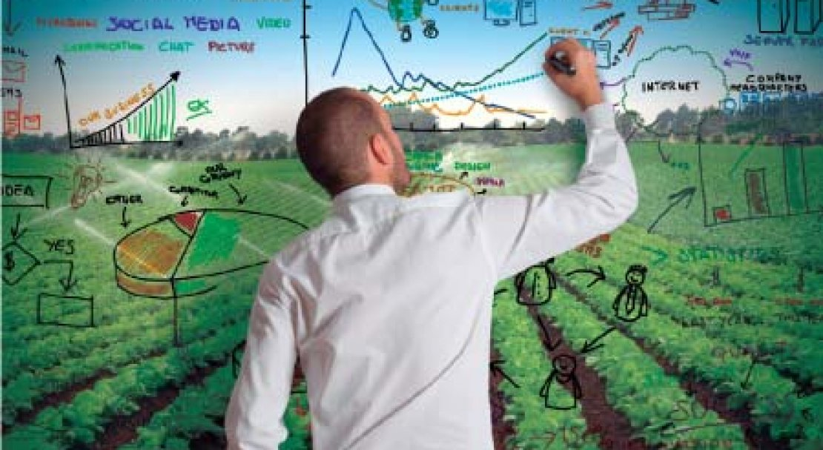
МАРКЕТИНГ АГРОПРОМИСЛОВИХ ФОРМУВАНЬ

Slide 2
Хто викладач курсу?
Доктор економічних наук, доцент кафедри маркетингу та логістики
Устік Тетяна Володимирівна
Детальніше про викладача тут:
https://eim.snau.edu.ua/kafedri/marketingu-ta-logistiki/sklad-kafedri/ustik-tetyana-volodimirivna/

Slide 3
МЕТА ВИВЧЕННЯ ДИСЦИПЛІНИ:
надати фахівцям сфери АПК необхідний обсяг знань для успішної маркетингової діяльності, забезпечити вивчення теоретичних основ і практичних аспектів складових маркетингового комплексу, без знання яких сучасним агропромисловим формуванням неможливо успішно вести справу в умовах сучасного бізнес-середовища
ЗАВДАННЯ ДИСЦИПЛІНИ:
вивчення маркетингових технологій відносин споживачів продовольчих товарів з виробниками, суб’єктами сфери переробки й просування сільськогосподарської продукції;
набуття вмінь і навичок творчого пошуку резервів і способів підвищення ефективності маркетингової діяльності в агропромислових формуваннях

Slide 4
Вивчивши курс, ви отримаєте відповіді на такі питання як:
Які сучасні тренди контент-маркетингу в агроіндустрії?
Що таке smart-farming?
Які особливості поведінки покупців на агропромисловому ринку?
Як держава регулює ціни на аграрну продукцію?
Які переваги органічної продукції?

Slide 5
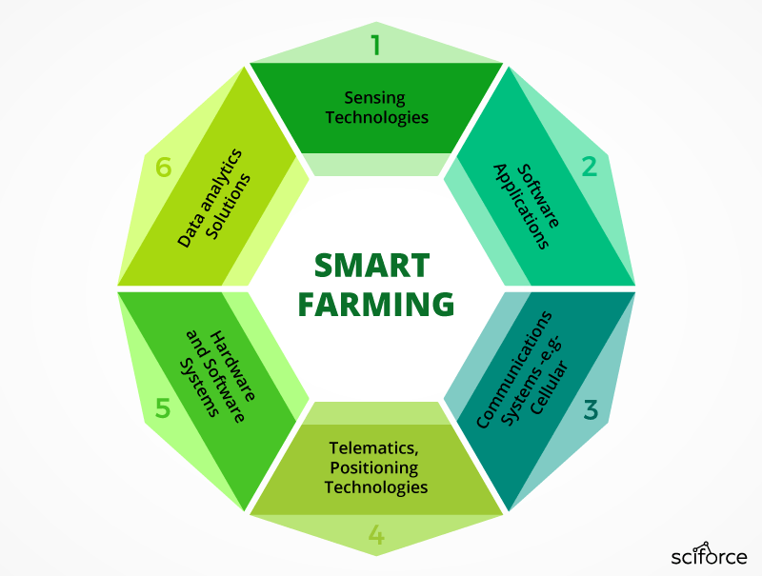
Зміст дисципліни:
ТЕМА 1. Суть маркетингу, його основні види і особливості застосування у формуваннях АПК
ТЕМА 2. Організація маркетингової діяльності в агропромислових формуваннях.
ТЕМА 3. Маркетингове середовище функціонування агропромислових формувань.
ТЕМА 4. Процес маркетингового дослідження і оцінка ринкових можливостей аграрного підприємства.
ТЕМА 5. Товар агропромислового виробництва, стадії його життєвого циклу і конкурентоздатність
ТЕМА 6. Сегментація ринку товарів агропромислового виробництва
ТЕМА 7. Товарорух і просування товарів агропромислового виробництва.
ТЕМА 8. Поведінка покупців на агропромисловому ринку.
ТЕМА 9. Види цін і державна політика їх регулювання в умовах агропромислового ринку.
ТЕМА 10. Процес ціноутворення в агропромислових формуваннях.
ТЕМА 11. Організація аграрного ринку.
ТЕМА 12. Розвиток ринків найважливіших видів агропромислової продукції

